Slide 1
Charla para ir al baño + Mente-Cuerpo-Espíritu
Herramientas simples basadas en el cuerpo para ayudar a controlar los problemas del baño
Jenny Kirn,
LPC, 570-216-2764
https://www.psychologytoday.com/us/therapists/jenny-kirn-west-reading-pa/280035

Slide 2
Emociones y digestión: el eje intestino-cerebro
Las emociones afectan la digestión
Los factores psicológicos y sociales influyen en la motilidad y la función digestiva, la percepción de los síntomas y los comportamientos saludables o no saludables.
Según Harvard Health, múltiples estudios muestran que los enfoques psicológicos para la ansiedad, la depresión y la reducción del estrés conducen a mejorar en los síntomas digestivos en personas con problemas digestivos crónicos.
El tracto digestivo afecta las emociones
El dolor afecta el estado de ánimo y el comportamiento.
A nivel molecular, y se sabe que el microbioma intestinal afecta el funcionamiento psicológico. Por ejemplo, la mayor parte de la serotonina, la sustancia química relacionada con la depresión, se produce en el intestino.
Un estudio de 2018 en Frontiers describe las formas en que la quimioterapia afecta el intestino-cerebro afectando la digestión, el estado de ánimo y los síntomas neurológicos

Slide 3
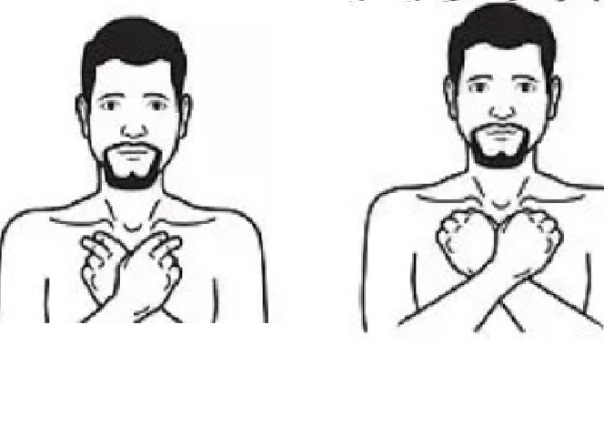
Respirar en equilibrio

Slide 4
Respirar en equilibrio
Cruza los brazos sobre el pecho
Primera serie: Coloque las puntas de los dedos en la clavícula
Segunda serie: Haga un puño suelto y coloque los nudillos (articulación media) en la clavícula.
Respire profundamente por completo (inhale y exhale hasta el final)
Inhale hasta la mitad y sostenga
Inhala todo el camino y mantén
Exhala hasta la mitad y mantén presionado
Exhala todo lo que dice y mantén
6. Respira bien y normalmente
More exercises like this are available at r4r.energypsych.org

Slide 5
Los puntos meridianos y las emociones relacionadas
tratamiento de Acupuntura

Slide 6
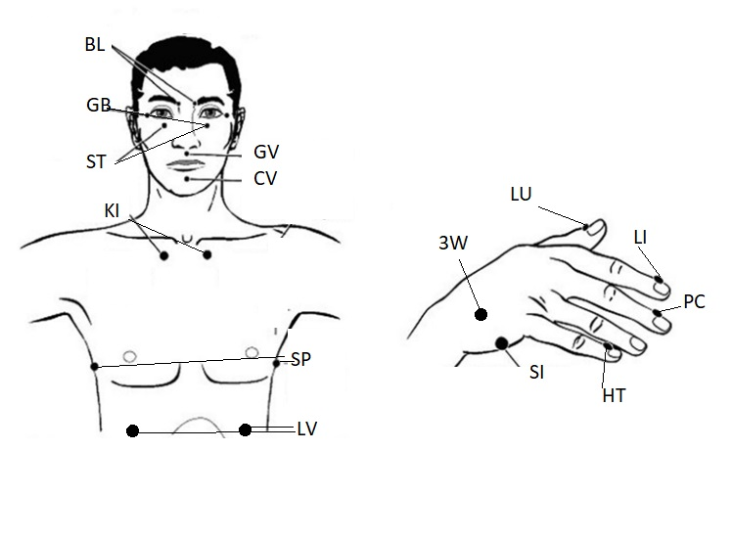
Puntos meridianos

Slide 7
Puntos meridianos y emociones relacionadas
 | Ubicación | Meridiano | Emociones relacionadas
GV | Por encima de la boca | El gover | Autoestima, future
CV | Debajo de la boca | Vaso Central | Vergüenza, Nuevos Projectos
BL | Esquina interior de la ceja | Vegiga | Trauma, Irritación
GB | Esquina exterior del ojo | vesicula Biliar | Rabia, furia, ira
ST | Bajo del ojo | Estomago | Miedo, Ansiedad
KI | Debajo de la clavicula | Rinon | Ansiedad
SP | Debajo de las axilas | Bazo | Preocupación
LV | Costilla inferior, debajo del pezon | Higado | Enojo
LU | Pulgar | Pulmon | Duelo
LI | Dedo medio | Intestino grueso | Culpa
PC | Dedo meñique | Pericardium | Flujo de vida, Sexo
HT | Border experior de la mano | Corazon | Problema especifico de la ira
SI | Dorseo de la mano | Intestino delgado | Vulnerabilidad, Tristez
3W | Atrás de la mano | Tiroide | Dolor, Depresión

Slide 8
EFT Tapping
Técnica de Liberación Emocional

Slide 9
EFT para aliviar las náuseas
El fundador de EFT, Gary Craig, publicó este ejemplo en su sitio web, y el investigador de EFT (Técnica de liberación emocional) Dawson Church comparte esta historia en el suyo.
Hay varios testimonios sobre el uso de EFT para la diarrea, incluyendo este del Reino Unido.
Estas historias son especialmente interesantes porque las personas tenían síntomas debido a causas fisiológicas conocidas (intoxicación alimentaria, mareos y enfermedad de Crohn), sin embargo, todos sus síntomas desaparecieron después de algunas sesiones de la técnica de liberación emocional.

Slide 10
Fundamentos de EFT: La "receta básica"
Toque en el costado de la mano mientras repite
Una declaración de configuración (por ejemplo, aunque sienta náuseas reales) y
Una afirmación (por ejemplo, me amo y acepto profunda y completamente)
Luego toque los puntos, enfocándose en el problema (por ejemplo, náuseas)
Parte superior de la cabeza
Esquina de la ceja (BL)
Ojo exterior (GB)
Bajo los ojos (ST)
Debajo de la nariz (GV) Bajo la boca (CV)
Debajo de las clavículas (KI)
Bajo los brazos (SP)

Slide 11
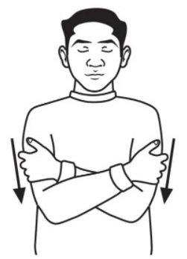
Una técnica simple para calmarse: Refugio
Cruza los brazos sobre el pecho colocando las manos en el hombro opuesto
Arrastra lentamente las manos hacia los codos
Dar una presión suave pero firme
Mueva las manos lentamente, en un ritmo relajante
Cuando estás ansioso, tus ondas cerebrales tienen una alta frecuencia de ondas beta. Moverse lentamente ayudará a disminuir su fisiología: ¡su ritmo cardíaco disminuirá y sus ondas cerebrales seguirán!

Slide 12
Preguntas

